Slide 1

C语言程序设计教程
第12章 C语言综合应用程序示例
12.1 多模块编程方法
12.2 图形处理应用
12.3 操作系统接口应用
12.4 C语言与汇编语言混合编程
12.5 综合应用程序举例—汉字显示技术
返回

Slide 2
第12章 C语言综合应用程序举例
12.1 多模块编程方法
一个有实用价值的C语言应用程序往往较大，需要划分成不同的模块，分配给不同的程序员去完成。因此，在实用软件的开发中，往往需要采用多模块编程技术。
12.1.1 程序模块组织
使用多模块编程技术的处理过程大致如下：
1、首先将一个大的源程序根据其功能合理地划分成若干个小的源程序，每个小源程序均以程序文件(.C)的形式保存在磁盘上。并建立一个包括各个源程序模块的文件名的工程文件(.prj)。
上一页
下一页

Slide 3
第12章 C语言综合应用程序举例
2、然后用编译器进行编译，将工程文件中指定的多个源程序文件进行编译，生成多个目标文件和一个可执行文件。注意，在分模块单独编译处理的各个程序模块中，必须有且只有一个主函数 main( ) 。
12.1.2 模块之间的通信
1、使用外部变量
即一个程序文件file1.c中定义一个外部变量，另一个程序文件file2.c中的函数可以通过外部变量说明后来使用这个变量，以实现模块间的通信。
说明形式：extern 类型说明符 外部变量名 ;
注意：只是进行了说明，并不是变量定义
上一页
下一页

Slide 4
第12章 C语言综合应用程序举例
2、举例
利用外部变量实现程序模块f1.c与程序模块f2.c之间的通信。
设程序模块文件 f1.c 的内容如下：
#include<stdio.h>
int var=8; /* 全局变量的定义 */
main()
{ printf(“%d”,var);
proc1();
printf(“%d\n”,var);
}
上一页
下一页

Slide 5
第12章 C语言综合应用程序举例
程序模块文件f2.c 的内容如下：
extern int var; /* 外部变量的说明 */
proc1()
{
var = 25 ;
}
程序编译连接
生成可执行文
件，执行结果
为： 8 25
12.1.3 预处理命令#include的应用
1、#include命令经过预处理后，会将其后有关文件的内容拷贝到命令所在的源程序文件中。
上一页
下一页

Slide 6
第12章 C语言综合应用程序举例
2、在上一个例子中，程序要能够编译运行，需建立一个工程文件f12.prj，其内容为：
f1.c
f2.c
然后对f12.prj文件编译运行即可。
3、也可以在f1.c文件开头加一预处理命令：
#include<stdio.h>
#include<f2.c>
int var=8;
main()
{ …… }
对f1.c文件直接编译运行即可。
上一页
返回

Slide 7
第12章 C语言综合应用程序举例
12.2 图形处理应用
图形处理是计算机应用的一个极具特色的领域，有很好的应用前景，可以增强程序的趣味性、实用性。
12.2.1 基本图形处理库函数
Turbo C支持多种显示适配器的各种显示模式，提供了画点、线、圆、椭圆、多边形以及输出各种字体等功能的函数。
这些函数包含在图形头文件（graphics.h）中，在进行目标程序连接时，也必须将图形库文件graphics.lib连接到目标程序中去，其图形接口还包括图形显示驱动程序（*.BGI）等。
上一页
下一页

Slide 8
第12章 C语言综合应用程序举例
1、图形系统初始化函数
⑴ 显示模式控制函数initgraph(gd,gm,path)
作用：将一个图形驱动程序装入内存，并将系统设置成
图形模式；
说明：gd指定所用的图形驱动程序，其值可参照书上
的图形驱动程序常量表；
gm说明初始化的图形模式，其取值见附录；
path指定驱动程序目录路径，空字符时表示驱动
程序就在当前目录下。
例如：若已知所用的图形适配器为CGA，并打算使用
640×200高分辨率模式CGAHI，则图形初始化
部分可写成：
int gd = CGA, gm = CGAHI;
initgraph(&gd, &gm, “\\TC” )；
上一页
下一页

Slide 9
第12章 C语言综合应用程序举例
⑵ 自动检测显示器硬件的函数detectgraph(gd,gm)
作用：当编程者不知所用的图形适配器的类型，
或者需要编写在不同图形模式下均能运行
的图形程序，使用该函数可以完成对适配
器的检查，获取显示器类型号（赋给gd）
及相应的显示模式（赋给gm）。
例如：图形初始化部分可以写成：
int gd, gm;
detectgraph(&gd,&dm); /*自动测试硬件 */
initgraph(&gd, &gm, “\\TC” )；
/* 根据测试结果进行图形初始化 */
上一页
下一页

Slide 10
第12章 C语言综合应用程序举例
⑶ 清屏函数cleardevice( )
作用：用于画图前进行清除屏幕；
作用范围为整个屏幕。
⑷ 恢复显示方式函数closegraph( )
作用：关闭图形系统，返回文本工作方式。
⑸ 恢复工作模式函数restorecrtmode( )
设置图形工作模式函数setgraphmode( )
作用：使显示器工作方式在图形和文本方式
之间来回切换。
上一页
下一页

Slide 11
第12章 C语言综合应用程序举例
2、基本图形函数
⑴ 三种最基本的图形函数：画点、线、圆函数
画点函数 putpixel(x, y, color)；
作用：将在坐标x、y指定的位置上画一点，
该点的颜色由color值决定。
画线函数 line(startx, starty, endx, endy)；
作用：在(startx, starty)和(endx, endy)两点
间画一直线，颜色为系统当前颜色。
画圆函数 circle(x, y, radius)；
作用：用当前颜色画一个圆心在(x,y)处，半
径大小为radius的圆。
上一页
下一页

Slide 12
第12章 C语言综合应用程序举例
⑵ 画圆弧、扇形、椭圆函数
画圆弧函数 arc(x, y,start, end, radius)；
作用：用当前颜色，以(x,y)为圆心，(start,end) 为起 止角，radius为半径画圆弧。
画扇形函数 pieslice(x, y, start, end, radius)；
作用：用当前颜色，以(x,y)为圆心， (start,end)为起 止角，radius为半径画扇形。
画椭圆函数 ellipse(x,y,start,end,xradius, yradius)；
作用：用当前画线颜色，以(x,y)为中心， (start,end)为起止角，(xradius,yradius)为
两轴半径画圆。
说明：start、end均以角度为单位。
上一页
下一页

Slide 13
第12章 C语言综合应用程序举例
⑶ 画多边形、矩形和条形图函数
画多边形函数drawpoly(numpoints,points)；
作用：用当前颜色画一个多边形，多边形的顶 点数 为numpoints，而points指向的整形数
组连续存放着各顶点的(x,y)坐标。
画矩形函数rectangle(left,top,right,bottom)；
作用：用当前颜色，以(left,top)为左上角坐标，以(right,bottom)为右下角坐标画一个矩形。
画条形图函数bar(left,top,right,bottom)； bar3d(left,top,right,bottom,depth,topflag)；
作用：用当前颜色，画一实心条形图；
depth决定bar3d()产生的三维条形图的厚度，
topflag决定是否加顶盖。
上一页
下一页

Slide 14
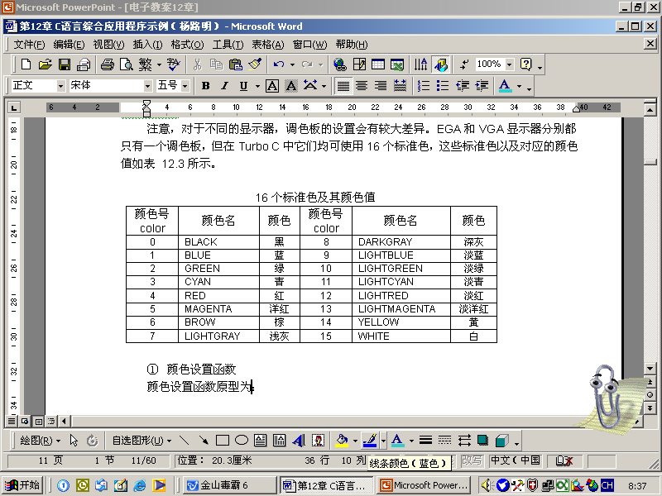
第12章 C语言综合应用程序举例
3、颜色控制函数
屏幕上显示出的点、线、面的颜色称为前景色，而衬托它们的背景颜色称为背景色。在Turbo C中常使用的16个标准色为：
上一页
下一页

Slide 15
第12章 C语言综合应用程序举例
⑴ 颜色设置函数setcolor(color)；
作用：用颜色值color设置当前画图颜色。
⑵ 图形填充函数floodfill(x, y, bordercolor)；
作用：该函数对任意封闭图形进行填充，其颜色和 模式由设定的或缺省的颜色与图形模式决定。
说明：编程时该函数位于画图函数之后;参数(x,y)
为封闭图形中的任意一点，bordercolor是封
闭图形的边框颜色。
⑶ 填充模式函数setfillstyle(pattern, color)；
作用：来设定floodfill( )函数的填充模式 。
说明：参数pattern的值及其符号如下表所示。
上一页
下一页

Slide 16
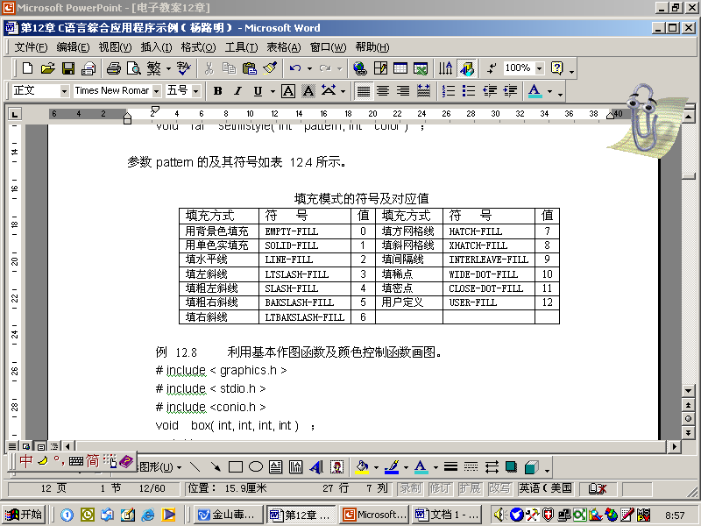
第12章 C语言综合应用程序举例
举例：利用基本作图函数及颜色控制函数画图。
点击
上一页
下一页

Slide 17
第12章 C语言综合应用程序举例
4、图形模式下字符输出函数
⑴ 字符输出函数outtext(str)；
作用：在当前位置输出由str指定的字符串。
说明：它能用不同的字型、大小，和不同的显示
方向输出文字。
⑵字符输出属性函数
settextstyle(font, direction, charsize)；
作用：改变输出字符串的字型、大小和方向。
说明：参数font确定所用的字型；
direction的值表示字符的显示方向。它可以
是HORIZ-DIR（水平输出，值为0），或是
VERT-DIR（垂直输出，值为1）。
charsize是增加字符大小的倍数（0 ~ 10）。
上一页
下一页

Slide 18
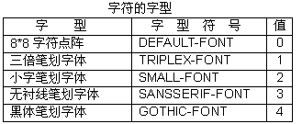
第12章 C语言综合应用程序举例
⑶ 字符输出定位函数 outtextxy(x, y, str)；
作用：将str指向的字符串输出到窗口位置(x,y) 上。
上一页
下一页

Slide 19
第12章 C语言综合应用程序举例
5、视口操作函数
Turbo C所有图形函数实际上都是在视口（即窗口）上操作的（在没有定义视口的情况下，它是整个屏幕）。用户可以同时建立多个不同大小的视口，每个视口操作函数的参数都是以其左上角（坐标为0,0）为参考点的相对坐标。
⑴ 设置视口函数setviewport(x1,y1,x2,y2,clipflag);
作用：设置左上角坐标为(x1,y1)，右下角坐标 为 (x2,y2)的视口。
说明：clipflag决定是否显示超出视口的图形部分。 0—显示；1—不显示。
上一页
下一页

Slide 20
第12章 C语言综合应用程序举例
⑵ 视口清除函数clearviewport( )；
作用：清除视口内的图形。
注意：使用setviewport( )函数可以在屏幕上开辟多个视口，这些视口可以重迭，但最近一次设置的视口才是当前视口。各图形函数都是在当前视口中操作。其它视口中的内容只要不被清除，就可以保持在屏幕上。
例如
通过改变坐标位置移动视口，从而实现一个立方体的连续往左移动。程序请
点击
上一页
下一页

Slide 21
第12章 C语言综合应用程序举例
6、建立独立运行的图形处理程序
要脱离 Turbo C 集成环境，建立可独立运行的可执行图形程序，必须将图形驱动程序（有的还要将字体驱动程序）连接到可执行的图形程序中。
⑴ 在\tc子目录下输入命令：
C:\TC>BGIOBJ EGAVGA ↙
作用：将驱动程序EGAVGA.BGI 转换成相应的目标文件EGAVGA.OBJ。
⑵ 在\tc子目录下输入命令：
C:\TC>TLIB LIB\graphics.lib+EGAVGA·OBJ↙
作用：将目标文件EGAVGA·OBJ添加到 graphics.lib 库文件中。
上一页
下一页

Slide 22
第12章 C语言综合应用程序举例
⑶ 在用户程序调用initgraph()函数之前应加一语句： registerbgidriver(EGAVGA-driver)；
字体驱动程序的连接类似。经过上述处理，经编译连接后的执行程序便可在任何目录或其它兼容机上运行了。
12.2.2 图形处理库函数应用示例
举例：设有一组实验数据存于数组val中，将它们用曲 线表示在 x-y 坐标平面上。程序请
点击
上一页
返回

Slide 23
第12章 C语言综合应用程序举例
12.3 操作系统接口应用
C语言可以通过库函数实现与操作系统接口，即调用操作系统中的子程序，从而实现用户应用程序的深层次的开发。
12.3.1 DOS 操作系统简介
1、DOS 基本组成
由引导程序模块、基本输入输出系统、文件管理和系统调用模块、命令处理模块等几个部分组成。
2、操作系统接口
DOS为用户引用其功能子程序，利用了系统的软件中断。通过 CPU 的软中断指令 INT n 调用相应的程序。指令中的n是中断调用号（也称中断类型号），中断调用号不同，则调用的程序就不同。
上一页
下一页

Slide 24
第12章 C语言综合应用程序举例
通过软件中断调用 BIOS 中的基本I/O服务子程序，这种方法常被称为低层接口。常用的有：利用 INT 10指令调用有关显示器服务程序；利用 INT 16H 指令调用键盘服务程序。
例：设置显示器显示模式为320*200彩色图形模式的汇编语言程序段如下：
MOV AL，4 ； 设显示模式
MOV AH，0 ； 设功能号
INT 10H ； 系统功能调用
上一页
下一页

Slide 25
第12章 C语言综合应用程序举例
通过软件中断调用IBMDOS模块中的功能程序，即所谓系统功能调用，是高层接口。如 INT 21H 指令便是典型的软件接口，该接口包括了许多子功能。
例 ：向显示器输出字符“A”的汇编语言程序段如下：
MOV DL，“A” ； 置显示字符
MOV AH，2 ； 设功能号
INT 21H ； 系统功能调用
使用这两种接口，用户就可以在不与极复杂的硬件接口打交道的情况下，使用系统资源，开发各种应用软件。
C语言作为一种中级语言，它的一些库函数实际上就是调用了一些系统功能调用子程序，用户可以利用它们来调用BIOS及DOS软件接口，以实现特定功能。
上一页
下一页

Slide 26
第12章 C语言综合应用程序举例
12.3.2 操作系统接口库函数
1、通用软中断调用库函数int86()
int86(int intno,union REGS *inregs,union REGS *outregs)；
说明：参数intno表示调用类型号，相当于中断指令int n调用的中断类型号n；参数inregs用于接收调用功能号及相关的一些入口参数；参数outregs用于接收调用后的返回值，即出口参数。
举例： 在屏幕的35行、20列处显示字符 串“COMPUTER”。程序请
点击
上一页
下一页

Slide 27
第12章 C语言综合应用程序举例
2、系统功能调用库函数 intdos()和intdosx()
intdos(union REGS *inregs, union REGS *outregs );
intdosx(union REGS *inregs, union REGS *outregs,
struct REGS *segregs);
说明：与DOS的系统功能调用（INT 21H）相对应。
参数inregs是入口参数，表示相应的功能号；参数
outregs是出口参数，保存调用后的返回值；参数
segregs是一个结构SREGS类型的指针，用来设置和保存CPU段寄存器的值。
3、发送DOS命令库函数 system()
system(char *cmd);
说明：cmd为DOS系统下的命令字符串。
上一页
下一页

Slide 28
第12章 C语言综合应用程序举例
12.3.3 鼠标器及其应用
安装好鼠标器驱动程序，并进行初始化后，然后在应用程序中利用 INT 33H 功能调用管理鼠标器的各种操作。
例1：编写一个C语言函数，完成鼠标器初始化工作，
测试鼠标安装情况，显示检查结果。
#include <dos.h>
union REGS regs；
int Msinit( )
{ int recored；
regs . x . ax = 0； /* 0# 功能，初始化鼠标 */
int86(0x33, &regs, &regs)； /* 调BIOS子程序*/
recored = regs . x . ax；
/* 调用结果返回在AX寄存器中 */
上一页
下一页

Slide 29
第12章 C语言综合应用程序举例
if (recored==0)
{ printf(“Mouse not found or Mouse driver
not installed.\n“)；
return 0；} /* 初始化不成功 */
else return recored； /* 初始化成功 */
}
例2：编写读取鼠标状态和鼠标位置的函数。
void Msget ( int *px , int *py , int *pbuttons )
{ regs . x . ax = 3； /* 调用3号功能测试鼠标器 */
int86(0x33, &regs, &regs)；
*px = regs . x . cx； / * 返回鼠标位置 */
*py = regs . x . dx； /* 返回鼠标位置 */
*buttons = regs . x . bx； /* 返回鼠标状态 */
}
上一页
返回

Slide 30
第12章 C语言综合应用程序举例
12.4 C语言与汇编语言混合编程
由C语言程序直接调用汇编语言程序的方法有两种： 在程序中嵌入汇编代码或直接调用汇编语言子程序。
12.4.1 汇编语言子程序的一般格式
.MODEL 内存模式
.DATA
…… ；定义数据
.CODE
PUBLIC _子程序名 ；说明在C中调用的子程序名
_子程序名 PROC 过程类型
…… ；子程序体
RET
_子程序名 ENDP ；子程序定义结束
END ；程序结束
上一页
下一页

Slide 31
第12章 C语言综合应用程序举例
说明：
1、汇编子程序和C语言的内存模式应一致；
2、 过程类型有FAR和NEAR两种，表示调用程序和被调用程序是否在同一个段内；
3、C语言对应的汇编语言中，函数名和变量名前多加了一个下划线（_），因此在汇编语言中，子程序名前应有下划线。
汇编语言子程序示例
.model small
.data
time db 10 ;10毫秒
.code
public _delay ;延迟10ms
_delay proc
mov bl , time
delay: mov cx, 2801
wait: loop wait
dec bl
jnz delay
ret
_delay endp
end
上一页
下一页

Slide 32
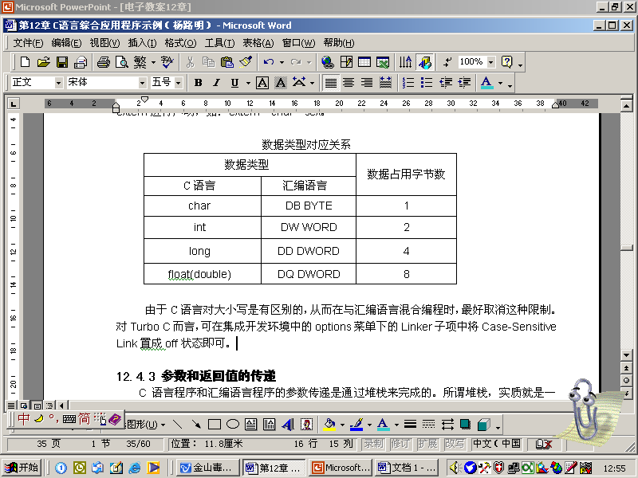
第12章 C语言综合应用程序举例
12.4.2 全局变量的传递
C语言程序（extern）和汇编语言程序（public）可以通过全局变量传递信息，其数据类型的对应关系如下表所示。
由于C语言大小写是有区别的，从而在与汇编语言混合编程时，最好在options菜单下的Linker子项中将Case-Sensitive Link置成off状态来取消其区别。
上一页
下一页

Slide 33
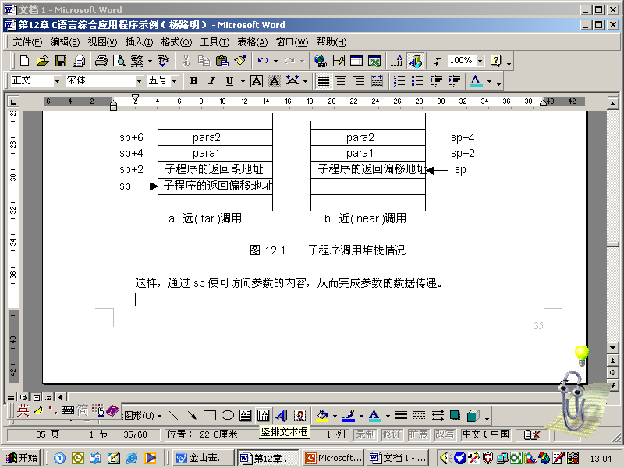
第12章 C语言综合应用程序举例
12.4.3 参数和返回值的传递
C语言程序和汇编语言程序的参数传递是通过堆栈来完成的。所谓堆栈，实质就是一种先进后出的内存区域，且只在一端进行出栈和入栈操作。
对C语言而言，参数进栈的顺序是从右到左。如在C语言程序中有语句power2(int para1,int para2)，则执行该语句时堆栈中的内容如下图所示，通过sp便可得到参数值，从而完成参数的数据传递。
上一页
下一页

Slide 34
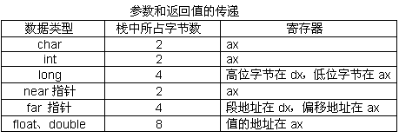
第12章 C语言综合应用程序举例
当汇编语言子程序有返回值时，是通过ax和dx寄存器来进行传递的。
举例：设某C语言程序如下：
#include “stdio.h”
int power2(int,int);
main( )
{ printf(“2 的4次方乘以8为:%d”, power2(8,4) ); } }
上一页
下一页

Slide 35
第12章 C语言综合应用程序举例
汇编语言子程序如下：
.model small
.code
public _power2
_power2 proc
push bp
mov bp, sp
mov ax, [bp+4] ; 将第一个参数的值8送到ax中
mov cx, [bp+6] ; 将第二个参数的值4送到cx中
shl ax, cl; 将ax的内容左移cl次,每移一次表示乘2
pop bp
ret
_power2 endp
end
上一页
下一页

Slide 36
第12章 C语言综合应用程序举例
12.4.4 汇编语言子程序的汇编及与C程序的连接
1、在集成环境下，进行混合编程的程序编译连接时，需要先用宏汇编（MASM.EXE）将汇编语言程序进行汇编，生成OBJ文件。然后，将此OBJ文件加入到C程序中。最后进行连接，生成EXE文件。
2、将OBJ文件加入到C程序，对Turbo C而言，非常简单。先编辑一个工程文件（*.prj），其内容是需要连接的汇编OBJ文件和C语言文件名列表，如：
myc.c
mymasm.obj
3、然后在Turbo C的集成环境中选择 project 主菜单中的 project name 项，将上面编辑的工程文件名写入，便可进行连接。
上一页
下一页

Slide 37
第12章 C语言综合应用程序举例
12.4.5 内嵌汇编指令的C 程序结构
在C程序嵌入汇编指令的格式为：
asm <操作码> <操作数> <；或换行>
例如：
int max（int a，int b）
{
asm mov ax，a
asm cmp ax，b
asm jg ok
asm mov ax，b
ok：return _ax
; /*_ax为Turbo C定义的伪寄存器变量名*/
}
上一页
下一页

Slide 38
第12章 C语言综合应用程序举例
说明
⑴ 在汇编语言代码中使用的C语言变量应该初始化
且用ptr指明对应的汇编语言类型；
⑵ 伪指令如 db 等不能嵌入；
⑶ 在_asm 块中的注释为汇编语言的注释，即分号；
⑷ 不应在 _asm 块中用 ret 指令返回，而应用C语言
的return返回；
⑸ 汇编语言指令不需以分号（；）作语句结束；
⑹ 也可用“_asm<操作码> <操作数> <；或换行>”的
形式加一行汇编语言指令。
上一页
下一页

Slide 39
第12章 C语言综合应用程序举例
例如
#include "iostream.h"
int asmmax(int a,int b)
{ int maxn=0; /* 初始化maxn */
_asm
{ mov ax,word ptr a ; 将a的值赋给ax寄存器
mov dx,word ptr b ; 将b的值赋给dx寄存器
cmp ax,dx ; 比较ax和dx的大小
jg ok ; ax比dx大则转标号ok处
mov ax,dx } ; 将dx的值赋给ax
ok: _asm mov word ptr maxn,ax ; 将ax的值赋给maxn
return maxn ;
}
main( )
{ printf(“%d”,asmmax(10,50));
return 0; }
上一页
下一页

Slide 40
第12章 C语言综合应用程序举例
12.4.6 内嵌汇编指令的C 程序的编译和连接
对于Turbo C而言，内嵌汇编指令的C程序要用TCC命令行来实现编译连接，其形式是：
TCC<命令行选项> <文件名>
“命令行选项”中与内嵌汇编指令程序有关的选项参考书本。
例如： TCC –I c:\tc\include –L c:\tc\lib –B –ml P1 P2.asm mylib.lib
它表示：在c:\tc\include目录中找包含文件（-I）；
在c:\tc\lib目录中找库文件mylib.lib（-L）；
用大模式（-ml）编译文件P1.c，调用TASM对
P2.asm进行编译，连接生成可执行文件P1.exe。
上一页
返回

Slide 41
第12章 C语言综合应用程序举例
12.5 综合应用程序示例 -- 汉字显示技术
12.5.1 汉字显示的基本原理
1、国标汉字字符集与区位码
区位码：每个汉字在汉字库中有确定的区号和位号。区号在前，位号在后，合成一个4位的十进制数字，这就是所谓的区位码，用两个字节存放，第一个字节表示区号，第二个字节表示位号。只要知道了区位码，就可知道该汉字在字库中的地址。
上一页
下一页

Slide 42
第12章 C语言综合应用程序举例
每个汉字在字库中以点阵字模形式存储，点阵有16 x 16 、24 x 24及32 x 32等多种。16 x 16点阵字库中，每个点阵字模用32个字节来描述，其中的每个点使用一个二进制位。当需要显示时，把某个汉字的16 x 16点阵信息直接送到显示器上，值为1的点可以在屏上显示一个亮点；值为0的点则不亮，这样就可显现出相应的汉字。
国标码：与区位码之间存在着一种简单的换算关系：
国标码的区号 = 区位码的区号 + 32（或20H）
国标码的位号 = 区位码的位号 + 32（或20H）
例如，“计”字的区位码为2838（或1C26H），其国标码为6070（或3C46H）。
上一页
下一页

Slide 43
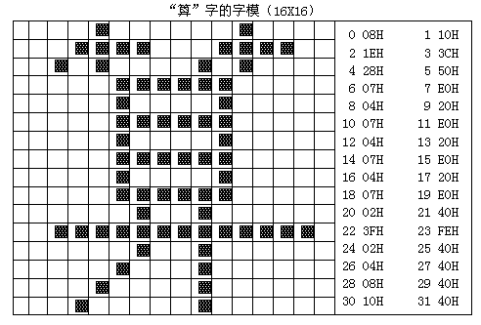
第12章 C语言综合应用程序举例
上一页
下一页

Slide 44
第12章 C语言综合应用程序举例
2、汉字内码
汉字内码是汉字信息处理系统内部标示汉字的编码，也称机内码。它与国标码也存在一种简单的对应关系：
机内码区号 = 国标码的区号 + 128（或80H）
机内码位号 = 国标码的位号 + 128（或80H）
例如，“啊”字的区位码为1602（1002H），国标码为3022H，机内码为B0A2H。
上一页
下一页

Slide 45
第12章 C语言综合应用程序举例
在西文状态下，对使用汉字的C语言程序采用如下方法：读出汉字的内码，将其转换成字库的区位码，然后直接到字库中去找出汉字字模。再用有关的位操作和循环语句，对字模各个字节的每一位进行判断。如果某位是1，则按设置的颜色在屏幕的相应位置画点，若该位为0则不画点。这样就可按预先设置的颜色在相应的位置显示出该汉字来。
上一页
下一页

Slide 46
第12章 C语言综合应用程序举例
3、区位码与内码的转化关系及字模显示技术
汉字内码与区位码存在着固定的转换关系：
设某汉字内码的十六进制数表示形式为0xkkjj，则相应区位码的区号qh 和位号 wh 分别为：
qh=0xkk - 0xa0； wh=0xjj - 0xa0；
若用十进制数表示内码为c1c2,则
qh=c1-160； wh=c2-160；
即区位码 qw 为： qw=100*(c1-160)+(c2-160)；
反之亦可由区位码qw求得区号和位号：
qh=qw/100; wh=qw-100*qh;
上一页
下一页

Slide 47
第12章 C语言综合应用程序举例
对于国标2312-80汉字字库，汉字库分成94个区，每个区有94个位，每个位存放一个汉字，当汉字点阵为16×16时，每个汉字的字模大小为(16×16)/8=32个字节。因而该汉字在汉字库中离起点的偏移位置（以字节为单位），可由如下表达式计算：
offset=(94*(qh-1)+(wh-1))*32L;
上一页
下一页

Slide 48
第12章 C语言综合应用程序举例
注意，偏移量对于不同的汉字库是不相同的。下面给出几种常用汉字库中地址码offset的计算公式：
⑴ucdos中的字库CCLIB.DAT存放16x16点阵字模：
offset=((qh-1)*94+(wh-1))*32L;
⑵CCDOS 2.13中的字库HZK16存放16x16点阵字模：
offset=((qh-16)*94+wh-1+15*94)*32L;
⑶SPDOS5.0的简体字库CCLIB.DAT存放16x16点阵字模：
offset=((qh-7)*94+wh-1)*32L;
⑷CCDOS 2.13中的字库hzk24存放24x24点阵字模：
offset=((qh-16)*94+wh-1)*72L;
上一页
下一页

Slide 49
第12章 C语言综合应用程序举例
12.5.2 西文DOS环境下的汉字显示
1、汉字显示方法
在西文DOS环境下，可以采用画点或画线的方法。
⑴利用画点函数putpixel()显示汉字
根据汉字字模点阵信息的各个字节每位的状态来判断是否在相应的位置上画点。若该位为1，则在相应的位置上用函数putpixel( )画一点；若是0则跳过。这样形成的亮点组合起来就是一个汉字的字形。
上一页
下一页

Slide 50
第12章 C语言综合应用程序举例
⑵ 利用画线函数lineto()显示汉字
根据汉字字模点阵信息可以确定组成汉字16线每条线的线型参数，用setlinestyle()设置线型，再由lineto()函数画16点长的线，重复16次这样的过程，画16条不同的线型的直线，就可组成一个汉字。
上一页
下一页

Slide 51
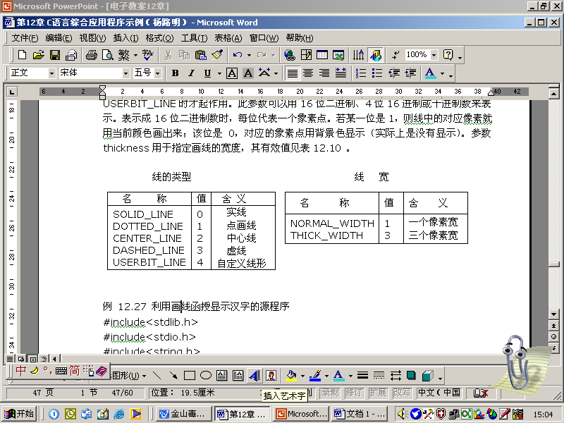
第12章 C语言综合应用程序举例
设置线型函数setlinestyle(linestyle, upattern, thickness);
说明：参数linestyle 用于指定画线的线型；参数upattern 仅当线型参数为USERBIT_LINE时才起作用。可用16位二进制、4位16进制或十进制数来表示。表示成16位二进制数时，每位代表一个象素点。若某位是1，则线中的对应像素用当前颜色画出来；否则对应的象素点用背景色显示；参数thickness用于指定画线的宽度。
上一页
下一页

Slide 52
第12章 C语言综合应用程序举例
2、汉字的垂直输出与放大显示
汉字的垂直输出是指将汉字逆时针方向旋转90度，然后进行输出显示。即将按行输出汉字字模改为按列输出就可以实现。放大汉字的方法是将字模数据中的每一位用一个填充长方形或椭圆来表示。
3、小字库技术
在C应用程序中使用的汉字量一般都比较少。因此，可以把在程序中用到的汉字制作成小字库，当程序运行时，首先把小字库加载到内存，在显示汉字时可直接从内存中读取汉字字模数据。这样既可提高汉字的显示速度，又避免了由于加载整个汉字库所造成的内存浪费或影响程序的运行。
上一页
下一页

Slide 53
第12章 C语言综合应用程序举例
举例：编写创建一个名为USER.LIB小字库的程序。
#include<stdio.h>
#include<stdlib.h>
#include<string.h>
#define MAXNUM 100 /*小字库最多可容纳的汉字数*/
unsigned char *hzstring=””;
main()
{ unsigned char hzmatrix[MAXNUM][32];
int hzcde[MAXNUM];
long p;
int i,j;
int quma,weima;
unsigned char buf[32];
上一页
下一页

Slide 54
第12章 C语言综合应用程序举例
FILE *fp,*cclibfile;
fp=fopen(user.lib,”wb”);
if(fp==NULL)
{printf(“\Can’t open write file! Press any key to halt…”);
getch();
exit(1);
}
cclibfile=fopen(“hzk16”,”rb”);
if(cclibfile==NULL)
{printf(“\Can’t open hzk16 file! Press any to halt…”);
getch();
exit(1);
}
上一页
下一页

Slide 55
第12章 C语言综合应用程序举例
i=0;
While(*hzstring)
{ quma=*hzstring-0xa0; /*计算区号*/
weima=*(hzstring+1)-0xa0; /*计算位号*/
p=(quma-1)*94+weima-1;
/*计算汉字字模的记录号*/
p*=32; /*字模首址*/
hzcode[i]=100*quma+weima;
/*保存区位码，作为汉字索引*/
fseek(cclibfile,(long)p,SEEK_SET);
/*将文件指针指向字模首地址*/
fread(buf,sizeof(unsigned char),32,cclibfile);
/*读取字模数据*/
上一页
下一页

Slide 56
第12章 C语言综合应用程序举例
for(j=0;j<32;j++)
hzmatrix[i][j]=buf[j];/*将字模数据存入hzmatrix*/
hzstring+=2;
i++;
}
fwrite(hzcode,sizeof(hzcode),1,fp); /*记录区位码*/
fwrite(hzmatrix,sizeof(hzmatrix),1,fp); /* 向字库文件写入字模 */
fclose(fp);
fclose(cclibfile);
}
例题：小字库的使用。
参照教材。
上一页
返回

